Slide 1
Linguagens, Códigos e suas
Tecnologias – Educação Física
Ensino Médio, 2º Ano
Abordagem histórica das danças de
salão internacionais (tango, bolero...)

Slide 2
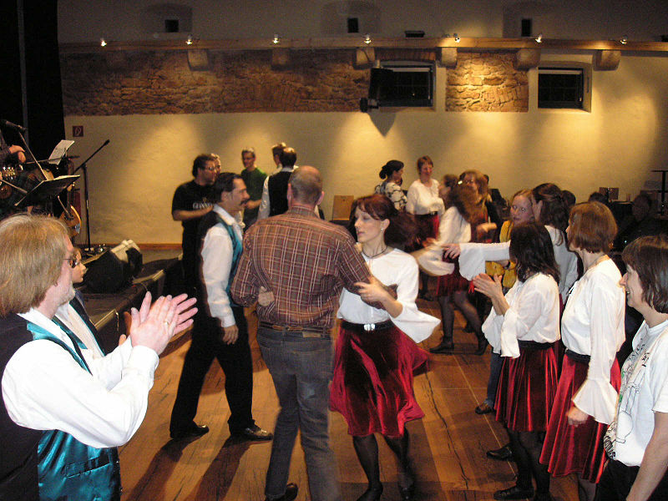
EDUCAÇÃO FÍSICA, 2º Ano do Ensino Médio
Abordagem Histórica das Danças de Salão Internacionais (Tango, Bolero, Salsa, Valsa)
O que é dança?
A dança é a ação ou a maneira de dançar. Trata-se da execução de movimentos ao ritmo da música que permite expressar sentimentos e emoções.
Imagem: Dança irlandesa Ceili / Autor: Michael A. Zapletal / public domain.

Slide 3
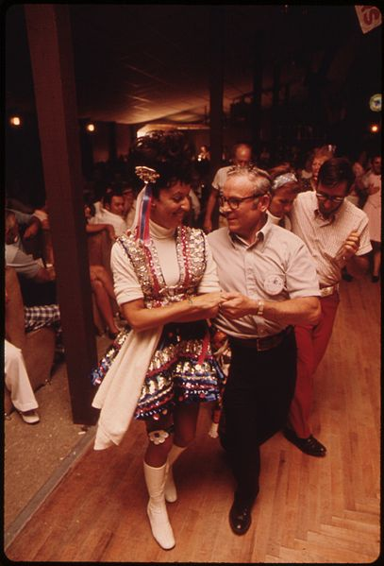
EDUCAÇÃO FÍSICA, 2º Ano do Ensino Médio
Abordagem Histórica das Danças de Salão Internacionais (Tango, Bolero, Salsa, Valsa)
O que é dança de salão?
É um conjunto de danças executadas por um casal, que podem ser realizadas social ou competitivamente. Pode funcionar como recreação e ser agradável para quem dança
e para quem aprecia.
Por meio da colonização, e com o passar do tempo, as danças popularizaram-se, desdobraram-se e deram origem a vários estilos rítmicos de dança que se misturaram com as formas locais populares resultando no que conhecemos atualmente como dança de salão.
Imagem: Dança Polca no Ballroom Gibbon em Gibbon / Autor: Flip Schulke (1930-2008) / public domain in the United States.

Slide 4
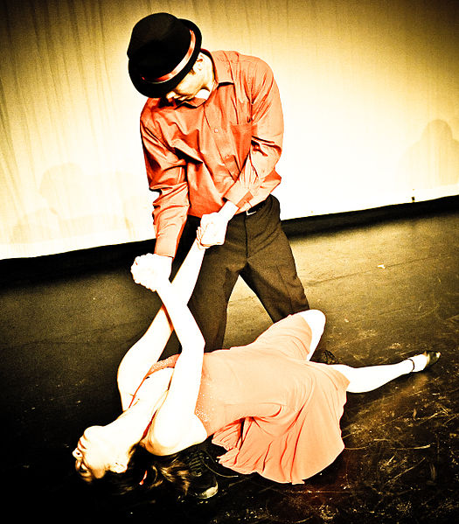
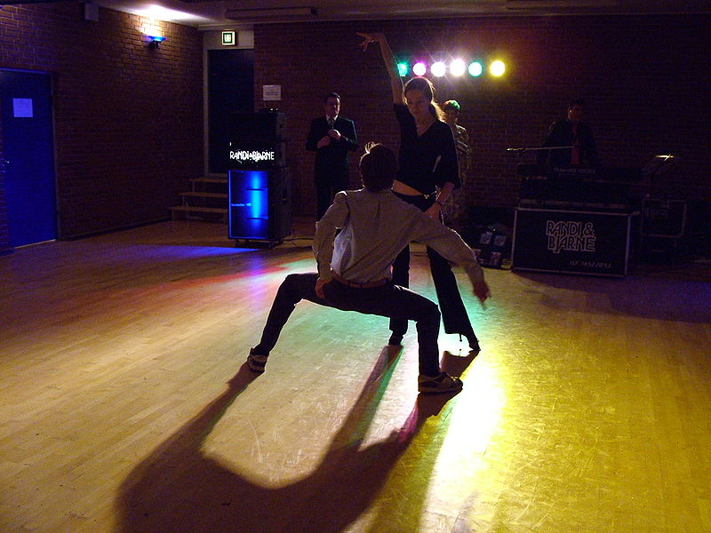
EDUCAÇÃO FÍSICA, 2º Ano do Ensino Médio
Abordagem Histórica das Danças de Salão Internacionais (Tango, Bolero, Salsa, Valsa)
Danças de salão internacionais
Imagem: Casal dançando tango / Autor: Tibchris / Creative Commons Attribution 2.0 Generic.
Imagem: Dança latina / Autor: Per Palmkvist Knudsen / Creative Commons Attribution-Share Alike 2.5 Generic

Slide 5
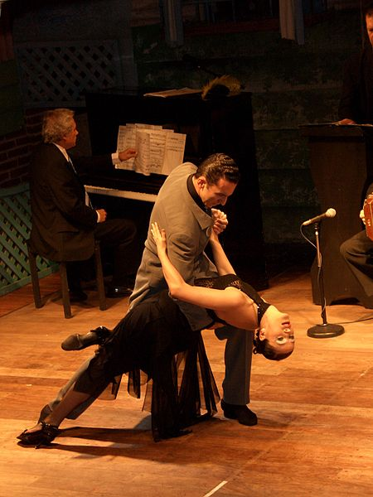
EDUCAÇÃO FÍSICA, 2º Ano do Ensino Médio
Abordagem Histórica das Danças de Salão Internacionais (Tango, Bolero, Salsa, Valsa)
Abordagem Histórica das Danças de Salão Internacionais
Tango
O Tango nasceu no final do século XIX derivado das misturas entre as formas musicais dos imigrantes italianos e espanhóis e a dos crioulos descendentes dos conquistadores espanhóis que já habitavam os pampas, além do batuque dos negros chamado de “candomblé”.
Surgiu como expressão folclórica das populações pobres, oriundas das culturas que se misturavam nos subúrbios da crescente Buenos Aires.
Imagem: Apresentação de Tango em Buenos Aires / Autor: Jenny Mealing / Creative Commons Attribution 2.0 Generic.

Slide 6
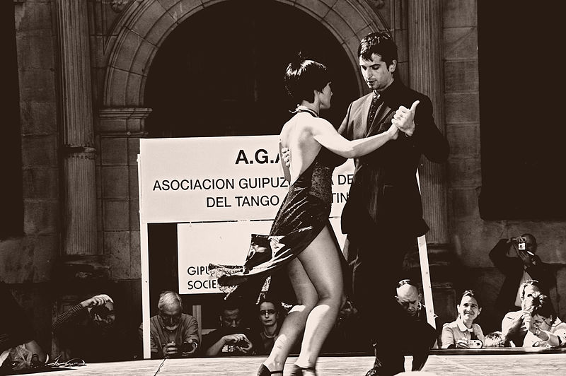
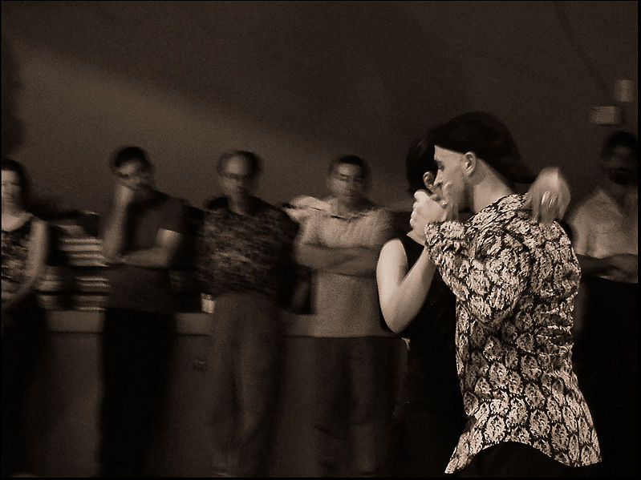
EDUCAÇÃO FÍSICA, 2º Ano do Ensino Médio
Abordagem Histórica das Danças de Salão Internacionais (Tango, Bolero, Salsa, Valsa)
Na fase inicial, o tango era puramente dançante. O povo se encarregava de improvisar letras picantes e bem humoradas, mas não eram letras oficiais. Em público, dançavam homens com homens, pois era considerada obscena a dança entre homens e mulheres abraçados, sendo este um dos aspectos do tango que o manteve restrito aos bordéis na época.
Imagem: Homer Ladas e Cristina Ladas dançam tango após a sua oficina, Santa Cruz, Califórnia / Autor: Piotr Flatau / Creative Commons Attribution-Share Alike 3.0 Unported.
Imagem: Tango / Autor: Mario Antonio Pena Zapatería / Creative Commons Attribution-Share Alike 2.0 Generic.

Slide 7
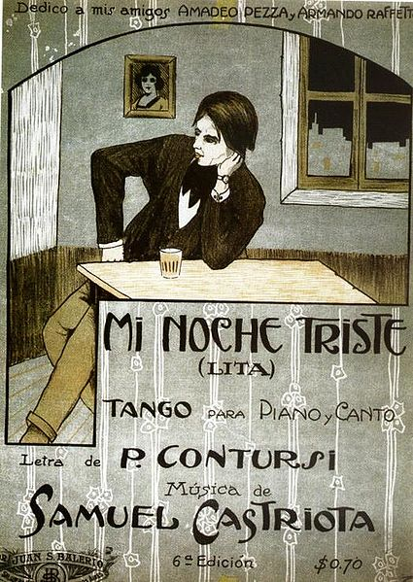
EDUCAÇÃO FÍSICA, 2º Ano do Ensino Médio
Abordagem Histórica das Danças de Salão Internacionais (Tango, Bolero, Salsa, Valsa)
Em 1917, começaram a surgir variantes formais do tango. Uma delas deu origem ao chamado tango-canção, tangos feitos para musicar uma letra que então passou a ser parte essencial do tango. Consequentemente, surgiram os cantores desse estilo musical. A década de 1940 é considerada uma das mais felizes e produtivas do tango. Os profissionais que haviam começado nas orquestras dos cabarés de luxo da década de 1920 estavam no auge de seu potencial.
Imagem: Mi noche triste / Autor: unbekannt / public domain.

Slide 8
EDUCAÇÃO FÍSICA, 2º Ano do Ensino Médio
Abordagem Histórica das Danças de Salão Internacionais (Tango, Bolero, Salsa, Valsa)
Durante esse período, a Argentina transformou-se bastante e Buenos Aires foi reconstruída. O país tornou-se um dos 10 mais ricos do mundo, posição que manteve até os anos 50. Nessa mesma época, os “ricos” ganharam o hábito de ir à Europa (Paris, Londres) pelo menos uma vez ao ano. Os seus filhos estudavam na Europa, ajudando a introduzir o tango Argentino nesse continente.
O tango é levado a Paris.
Paris: carro chefe cultural do mundo civilizado.
O tango se espalha pelo resto do mundo.
E volta a Buenos Aires, recebido como o filho mais amado.
(Fonte:www.portotango.com)

Slide 9
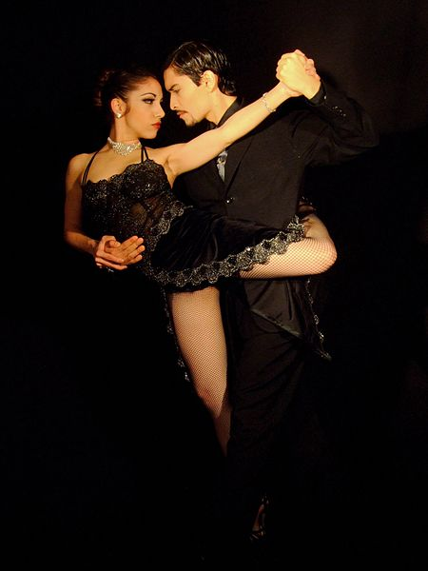
“O tango é mais do que simplesmente uma postura precisa e um passo estável. O tango é uma forma de estar na vida, uma linguagem da alma.” (Ana Szerman & Guillermo Abraham)
EDUCAÇÃO FÍSICA, 2º Ano do Ensino Médio
Abordagem Histórica das Danças de Salão Internacionais (Tango, Bolero, Salsa, Valsa)
O tango inicialmente foi chamado de tango criollo ou simplesmente tango. Existem numerosos estilos atualmente, como por exemplo:
  o tango argentino;
  o tango de salão (estilo americano e internacional);
  o tango finlandês;
  o tango chinês, entre outros.
O tango argentino é considerado como sendo o “autêntico”, já que é o mais parecido com o que se dançava originalmente em Buenos Aires, Argentina.
Imagem: Tango, Buenos Aires, Argentina / Autor: carlos luque / Creative Commons Attribution 2.5 Generic.

Slide 10
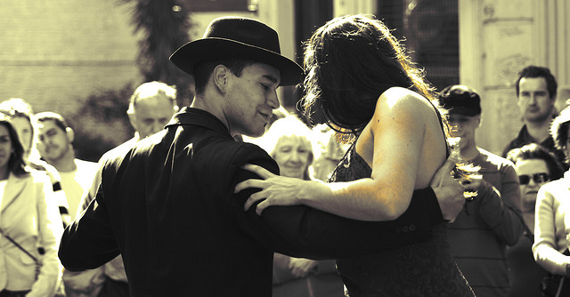
EDUCAÇÃO FÍSICA, 2º Ano do Ensino Médio
Abordagem Histórica das Danças de Salão Internacionais (Tango, Bolero, Salsa, Valsa)
Elementos da dança e da música de tango são populares em atividades artísticas relacionadas com a dança ou com a expressão corporal, tais como: patinagem artística, natação sincronizada etc.; isso se deve ao efeito dramático e à enorme capacidade de improvisação no eterno tema do amor.
O tango é dançado normalmente em linha, numa posição cerrada ou peito com peito, face encostada (cara a cara). No entanto, o Novo Tango permite dançar numa postura aberta.
Imagem: Dançarinos de tango em Buenos Aires / Autor: Gustavo Brazzalle / Creative Commons Attribution 2.0 Generic.

Slide 11
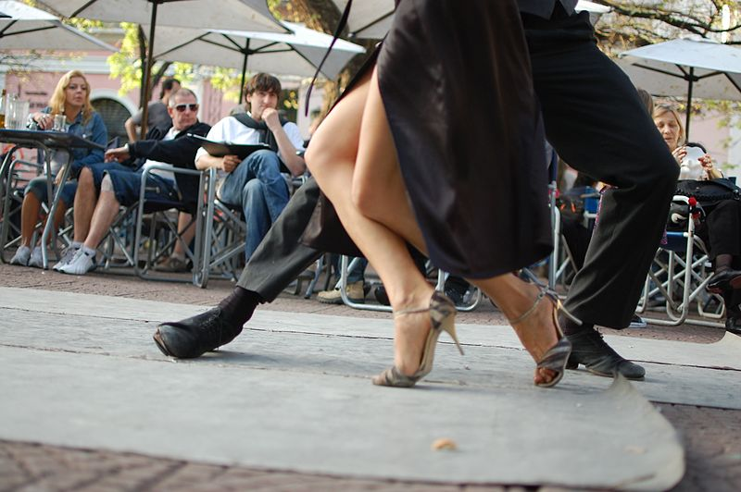
EDUCAÇÃO FÍSICA, 2º Ano do Ensino Médio
Abordagem Histórica das Danças de Salão Internacionais (Tango, Bolero, Salsa, Valsa)
Atualmente, o tango argentino consiste em:
  Tango de Salão;
  Tango Milonguero;
  Novo Tango;
  Show Tango ou Tango Fantasia.
“Fecha os olhos. Abre o teu Coração. Partilha a tua Paixão com teu par e Dança Tango!”
(Fonte: www.pasiontango.net)
Imagem: Tango na Plaza Dorrego / Autor: Brian Barbutti / Creative Commons Attribution 2.0 Generic.

Slide 12
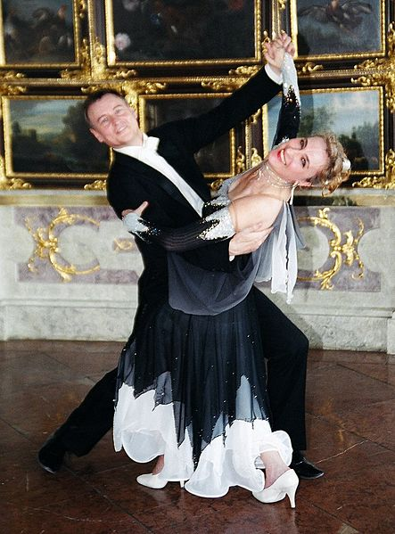
EDUCAÇÃO FÍSICA, 2º Ano do Ensino Médio
Abordagem Histórica das Danças de Salão Internacionais (Tango, Bolero, Salsa, Valsa)
Bolero
O primeiro registro da palavra bolero que se tem conhecimento data do século X, referindo-se a uma dança de origem árabe, o “bolero de algodre”, que era dançado em grupos de três passos – um rapaz e duas moças. O bolero tem aí sua raiz, devido ao fato de os mouros terem ocupado a Espanha por muitos séculos. Não é de se estranhar que o espanhol tenha adsorvido essa palavra, que para muitos vem das boleras (bolas) que ornamentavam os vestidos das ciganas. Para outros, a palavra bolero vem de volero (de volar – voar), pois essas dançarinas pareciam estar voando ao fazerem seus rodopios e movimentos nos vestidos.
Imagem: Irene e Dieter Heise / Autor: Irene Heise / Creative Commons Attribution-Share Alike 3.0 Unported.

Slide 13
EDUCAÇÃO FÍSICA, 2º Ano do Ensino Médio
Abordagem Histórica das Danças de Salão Internacionais (Tango, Bolero, Salsa, Valsa)
A Espanha foi foco de irradiação cultural para o mundo latino nos séculos XVII e XVIII e o bolero tem origem em danças espanholas do século XVIII. O bolero teria vindo para América, especialmente Cuba, se fusionado com ritmos africanos e a partir daí se disseminado, abrangendo do México à Argentina, incluindo o Brasil, e se tornado um patrimônio coletivo.
O bolero, a princípio, era executado com acompanhamento de castanholas, violão e pandeiro, tal qual o fandango, enquanto o casal dançava sem se tocar, com movimentos sensuais de aproximação e afastamento. Assim como o bolero influenciou o mambo, o chá-chá-chá e a alsa, ele também recebeu influência de outros ritmos como o tango e apenas no Brasil ele é dançado da forma como o conhecemos nos dias atuais com figurações, passos de efeito e muitos giros.
(Fonte: http://www.paulozanandre.com.br/)

Slide 14
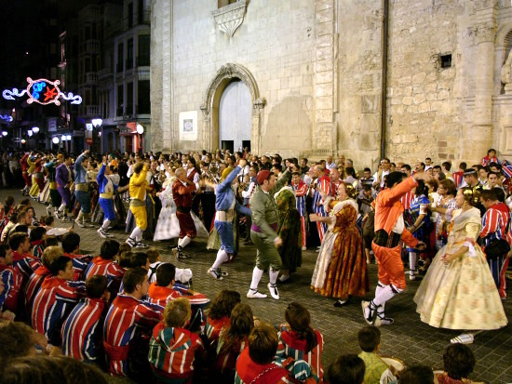
EDUCAÇÃO FÍSICA, 2º Ano do Ensino Médio
Abordagem Histórica das Danças de Salão Internacionais (Tango, Bolero, Salsa, Valsa)
A história do bolero deve ser dividida em três momentos: antes de ser “cubanizado” em meados do século XIX; Pós-Cuba; e a criação do estilo carioca de se dançar bolero.
Até chegar a Cuba, Porto Rico, República Dominicana e México, o bolero espanhol vai se formando baseado na “cancíon de prosapla hispânica” e agregando elementos das “árias operísitcas”, da “romanza francesa” e da canção napolitana. Até Ravel, compositor clássico, deu sua versão em o “Bolero de Ravel”. Trazido pelos espanhóis para suas colônias na América, ele foi se modificando pelas influências locais e recebendo contribuições, em especial, de ritmos vindos da África, assim como da "contradanza francesa".
Imagem: Trupe folclórica dançando boleros em frente a Igreja de São Tiago, em Algemesí / Autor: Llapissera / Creative Commons Attribution-Share Alike 3.0 Unported, 2.5 Generic, 2.0 Generic and 1.0 Generic

Slide 15
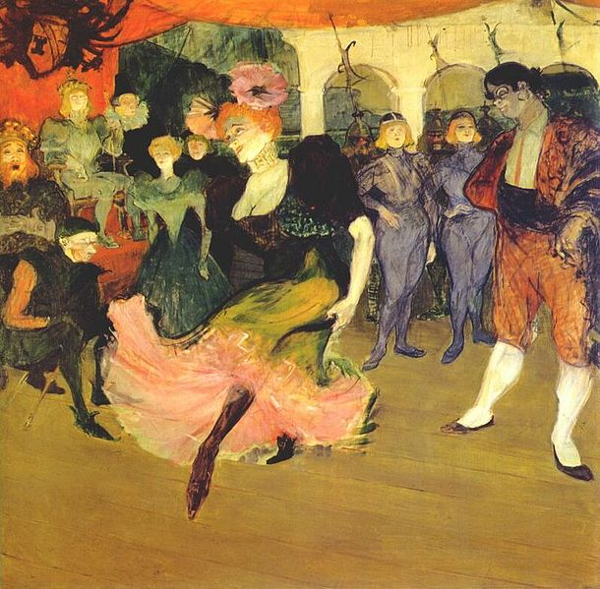
EDUCAÇÃO FÍSICA, 2º Ano do Ensino Médio
Abordagem Histórica das Danças de Salão Internacionais (Tango, Bolero, Salsa, Valsa)
Hoje, o bolero tem presença mundial devido principalmente à difusão pelo México, e tem contribuído com seu romantismo para a união de muitos casais já há muitas gerações.
Apesar de toda a trajetória de transformações, o bolero sempre manteve seu caráter de dança de galanteio, suave, terna e romântica, com movimentos caracterizando uma eterna busca da conquista da mulher amada, que por sua vez seduz o parceiro, num jogo que podem durar 3 minutos ou mesmo uma vida inteira.
Imagem: Lautrec Credor Marcelle fazendo o bolero em 'Chilperico' (1895) / Autor: Desconhecido (reprodução fotográfica fiel de um trabalho bidimensional de arte original) / public domain.

Slide 16
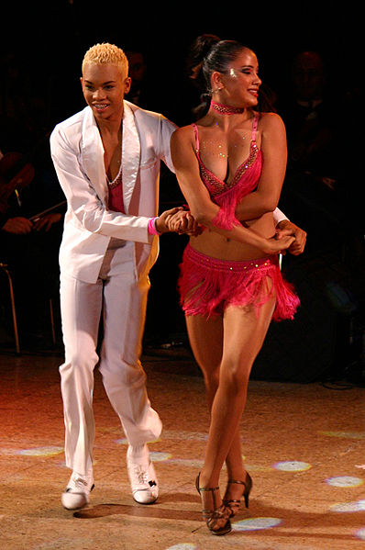
EDUCAÇÃO FÍSICA, 2º Ano do Ensino Médio
Abordagem Histórica das Danças de Salão Internacionais (Tango, Bolero, Salsa, Valsa)
Salsa
A música atualmente chamada de salsa é uma mescla de ritmos afro-caribenhos, tais como o “son montuno”, o mambo e a rumba cubanos. A salsa nasceu em Cuba, por volta dos anos 60, e é uma espécie de adaptação do mambo da década de 1950.
Salsa, em castelhano, significa "tempero", e a adaptação do nome quis transmitir a ideia de uma música com "sabor", cujos ingredientes são "condimentos musicais".
É um conjunto de "condimentos musicais", constituídos pelo “son Cubano”, condimento base que se mistura com o merengue dominicano, a cumbia colombiana, o Jazz norte-americano, o samba brasileiro, o mambo e outros ritmos musicais do Caribe.
Imagem: Salsa em Cali / Autor: Hilcias Salazar / Creative Commons Attribution 2.0 Generic.

Slide 17
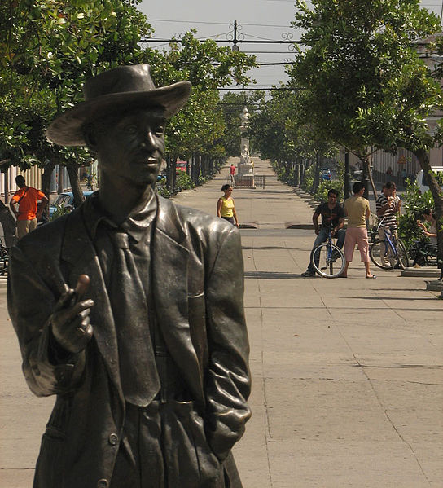
EDUCAÇÃO FÍSICA, 2º Ano do Ensino Médio
Abordagem Histórica das Danças de Salão Internacionais (Tango, Bolero, Salsa, Valsa)
Não podemos falar da salsa sem mencionar o gênero que constitui a sua raiz: o “son cubano”. Esse ritmo nasceu nos campos do oriente cubano na segunda metade do século XVIII, tendo como antecedentes a influência hispânica, francesa e africana. Devido a essa união, ao chegar às cidades no início do século XIX, contagiou a população.
Nos anos 50, a salsa destaca-se pela aparição de um dos maiores intérpretes do gênero de todos os tempos: o grande Benny Moré com a sua Banda Gigante. Com o triunfo da revolução cubana de 1959 e o início do bloqueio econômico norte-americano, a história do “son” continua por caminhos diferentes: fora de Cuba (principalmente em Nova Iorque) e dentro da ilha.
Imagem: Estátua de Bronze de Benny Moré em Cienfuegos / Autor: Lezumbalaberenjena, Wilder / Creative Commons Attribution-Share Alike 3.0 Unported.

Slide 18
EDUCAÇÃO FÍSICA, 2º Ano do Ensino Médio
Abordagem Histórica das Danças de Salão Internacionais (Tango, Bolero, Salsa, Valsa)
A chegada dos franceses ao oriente de Cuba, no final do século XVIII, significou um avanço importante à dança: a dança com os pares entrelaçados. O homem tomava a mulher com a mão direita no centro das costas e com sua mão esquerda, a direita dela. A mão esquerda da mulher ia sobre o ombro do parceiro.
Existia uma grande separação na zona pélvica e a aproximação dava-se no torso, ambos dançavam com as pernas semi-flexionadas. Ao dançar, sempre se flexionavam os joelhos e com eles movia-se todo o corpo, sem deslizar (porque o chão era de terra). Por isso os pés se levantavam de forma exagerada. Conforme foi chegando às cidades do oriente, a maneira de se dançar foi mudando. Os movimentos tornaram-se mais suaves.
Característica fundamental:
movimento da caixa torácica inclinava-se para as laterais.
No momento de pisar o pé direito, o tórax inclinava-se para a direita; ao pisar o esquerdo, inclinava-se para a esquerda.

Slide 19
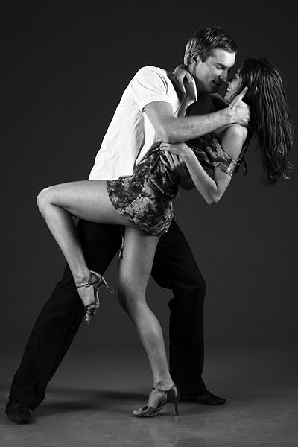
EDUCAÇÃO FÍSICA, 2º Ano do Ensino Médio
Abordagem Histórica das Danças de Salão Internacionais (Tango, Bolero, Salsa, Valsa)
Em Havana, a salsa começa a adquirir outras características e influências; uma vez que a música ganha complexidade, a dança também evolui paralelamente. Aparecem as primeiras figuras com giros, em que o homem gira sobre os seus pés guiado pela mulher.
A salsa pode ser dançada individualmente, mas é geralmente dançada a par. Aos passos básicos são geralmente adicionadas voltas e quedas o que torna esta dança particularmente exuberante! Existem vários estilos diferentes, o estilo Cubano, o estilo Porto-riquenho, o de Nova Iorque, entre outros.
Imagem: Isso é Salsa / Autor: Thatdance / Creative Commons Attribution-Share Alike 3.0 Unported.

Slide 20
EDUCAÇÃO FÍSICA, 2º Ano do Ensino Médio
Abordagem Histórica das Danças de Salão Internacionais (Tango, Bolero, Salsa, Valsa)
Mas quais são os principais estilos de Salsa?
Estilo porto-riquenho
O estilo porto-riquenho pode ser dançado no tempo "um” ou "dois" da música, mas requer uma grande técnica com os pés.
Estilo cubano
Em Cuba, a salsa é dançada de forma mais descontraída, irreverente, com muitos giros, tanto dos homens como das mulheres e é caracterizada pela sensualidade tipicamente cubana dos movimentos dos dançarinos. Muitas vezes, a música determina o estilo da dança. Os novos sons da música cubana dão ênfase aos tempos "um" e "três“ do ritmo, muito mais do que ao tempo "dois". Os ritmos são também muito mais rápidos.
Estilo colombiano
Em Cali é mais exibicionista; em outras partes mais campestres do país, a salsa é dançada de uma forma mais fechada. Entretanto, o fundamental é que não há movimentos dos pés para frente e para trás. É simplesmente o que se chama estilo cumbia, que se dança com movimentos alternados dos pés para trás ou para o lado. Não há muitos truques, giros ou rodopios no estilo colombiano.

Slide 21
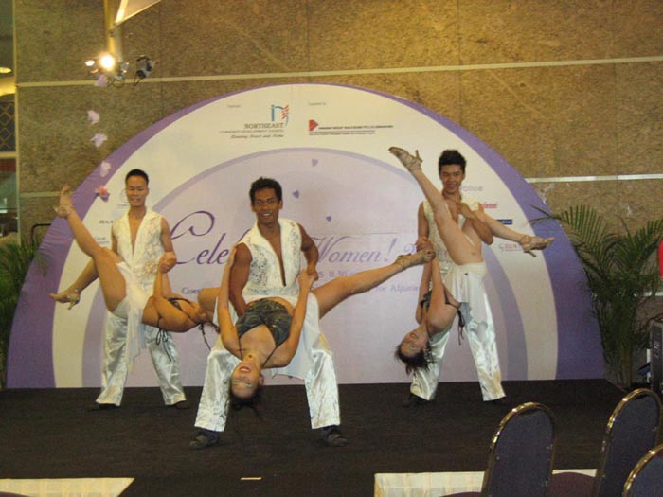
EDUCAÇÃO FÍSICA, 2º Ano do Ensino Médio
Abordagem Histórica das Danças de Salão Internacionais (Tango, Bolero, Salsa, Valsa)
Estilo Miami
A salsa de Miami é diferente do tradicional estilo cubano. Quase nunca seguram na cintura, é sempre nas mãos, sem usar os polegares. O estilo de Miami requer "braços de espaguete" por parte das senhoras. Na salsa de Miami, as senhoras são muito bem exibidas.
Há quem diga que aprender salsa não é fácil e que é preciso crescer no meio dessa dança ou então “senti-la” verdadeiramente; porém, não há nada como experimentá-la... E é aí que está grande parte do divertimento.
Imagem: Trupe de Salsa / Autor: chinfee / Creative Commons Attribution-Share Alike 2.0 Generic.

Slide 22
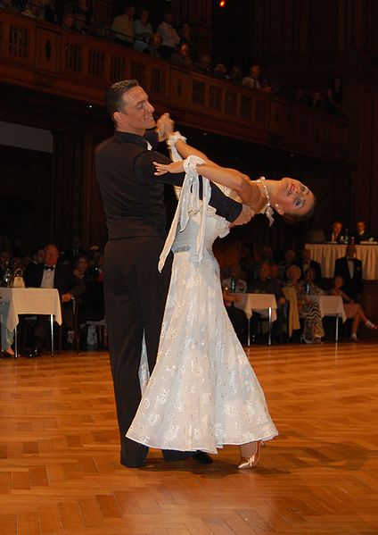
EDUCAÇÃO FÍSICA, 2º Ano do Ensino Médio
Abordagem Histórica das Danças de Salão Internacionais (Tango, Bolero, Salsa, Valsa)
Valsa
A valsa é a primeira dança de salão oficial e a primeira que qualquer aspirante a bailarino aprende.
Foi apresentada ao mundo em Viena, Áustria, no ano 1776. Curiosamente, uma das danças mais elegantes de todos os tempos teve a sua origem nos dançares tradicionais dos camponeses austríacos!
Com algumas adaptações, o folclore camponês tão popular na Áustria e no sul da Alemanha entra pelos salões de dança como um furacão e é imediatamente aceito pela alta sociedade vienense.
Imagem: Benedetto Feruggia e Claudia Köhler / Autor: Sigismund von Dobschütz / Creative Commons Attribution-Share Alike 3.0 Unported.

Slide 23
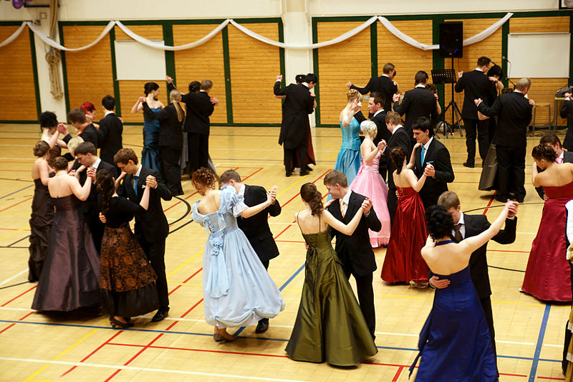
EDUCAÇÃO FÍSICA, 2º Ano do Ensino Médio
Abordagem Histórica das Danças de Salão Internacionais (Tango, Bolero, Salsa, Valsa)
A valsa e o seu sucesso seguiram para França (só em Paris chegaram a existir 700 salões de dança!) e depois para Espanha e Portugal. Os portugueses, por sua vez, levaram a valsa na bagagem da sua corte, quando embarcaram em direção ao Brasil em 1808. E assim correu mundo, sendo apresentada aos americanos, em Boston, no ano 1834… onde não foi tão bem recebida.
Imagem: Kehruuvalssi e suas danças históricas / Autor: kallerna / Creative Commons Attribution-Share Alike 3.0 Unported.

Slide 24
EDUCAÇÃO FÍSICA, 2º Ano do Ensino Médio
Abordagem Histórica das Danças de Salão Internacionais (Tango, Bolero, Salsa, Valsa)
Ao contrário das danças existentes até então, em que o par dançava separado ou com os braços esticados e as mãos pousadas nos ombros um dos outros, a valsa implicava um contato físico muito próximo e, por incrível que pareça, foi desde logo batizada de “dança proibida” e apontada como uma dança vulgar, ou seja, um autêntico pecado!
Por outro lado, a intimidade da valsa era algo que agradava a muitas pessoas, principalmente aos jovens, e não houve resistência suficientemente forte para extinguir a dança. A sua popularidade e aceitação continuaram a crescer ao longo de todo o século XIX por dois motivos: os seus passos básicos eram fáceis de aprender e os salões de dança eram dos "únicos espaços públicos de aproximação que a época oferecia a namorados e amantes”.

Slide 25
EDUCAÇÃO FÍSICA, 2º Ano do Ensino Médio
Abordagem Histórica das Danças de Salão Internacionais (Tango, Bolero, Salsa, Valsa)
Com o passar dos anos, serviu de base para a criação de outras danças, igualmente populares, e tem ainda diversas variações.
Valsa vienense – a pioneira, dança-se a um ritmo bastante rápido.
Valsa moderna ou inglesa – uma derivação da valsa vienense, dança-se a um ritmo mais lento.
Valsa Internacional Standard – o par mantém sempre a “posição fechada”; normalmente é apenas dançada em competições internacionais.
Valsa estilo americano – incorpora vários movimentos onde o par deixa praticamente de ter contacto um com o outro.
Valsa peruana – muito semelhante à valsa moderna, difere na música, que é fortemente influenciada por sons latinos e espanhóis.
Valsa venezuelana – os venezuelanos incluíram novos passos e a sua própria música à Valsa clássica.
Valsa “Cross Step” – tal como o próprio nome indica, esta valsa inclui um passo especial, que é cruzado.

Slide 26
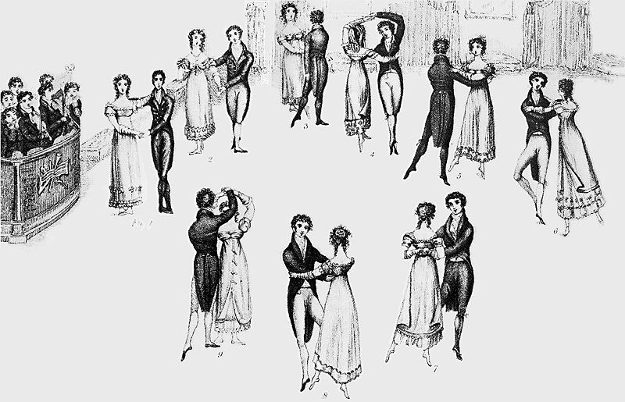
EDUCAÇÃO FÍSICA, 2º Ano do Ensino Médio
Abordagem Histórica das Danças de Salão Internacionais (Tango, Bolero, Salsa, Valsa)
A valsa seduz pela sua melodia graciosa e sinfônica.
Imagem: Detalhe: ‘’Método correto de valsa francê e almeão’’ (1816) / Autor: Digitalizados a partir de ‘’História da Dança’’, de Mary Clarke e Clement Crisp - unknown engraver / public domain.

Slide 27

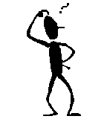
EDUCAÇÃO FÍSICA, 2º Ano do Ensino Médio
Abordagem Histórica das Danças de Salão Internacionais (Tango, Bolero, Salsa, Valsa)
Revisão
Discussão
Qual a importância de se estudar a Educação Física em um contexto interdisciplinar?
Quais, das danças de salão aqui descritas, você já tinha conhecimento, e quais são as novas?
Você conhece outras danças de salão internacionais? Quais?
Seria importante e/ou interessante aprender alguma delas na escola? Por quê?
Imagem cima/ baixo: (a) Pensamentos. CTHOE/ Creative Commons Atribuição – Partilha nos ternos da Mesma Licença 3.0 Unported.(b) Pensamento Gif. CTHOE/ Creative Commons Atribuição – Partilha nos ternos da Mesma Licença 3.0 Unported.

Slide 28
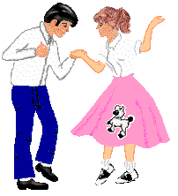
EDUCAÇÃO FÍSICA, 2º Ano do Ensino Médio
Abordagem Histórica das Danças de Salão Internacionais (Tango, Bolero, Salsa, Valsa)
Atividades
Pesquisa e Produção:
formem grupos! Investiguem a partir das abordagens históricas das danças de salão internacionais aqui apresentadas as músicas, o figurino, e passos básicos delas;
tragam as informações para apresentar aos demais grupos;
a partir daí, o grupo como um todo escolhe umas das danças para ser dançada em sala de aula, e/ou em festas da
escola.
Material complementar :
(Vídeo de várias danças de salão internacionais)
<http://www.guiaviverbem.net/dancadesalao.htm>
Imagem: 23 Gifs Animados- Mundo da Dança. CTHOE/ Creative Commons Atribuição – Partilha nos ternos da Mesma Licença 3.0 Unported.

Slide 29
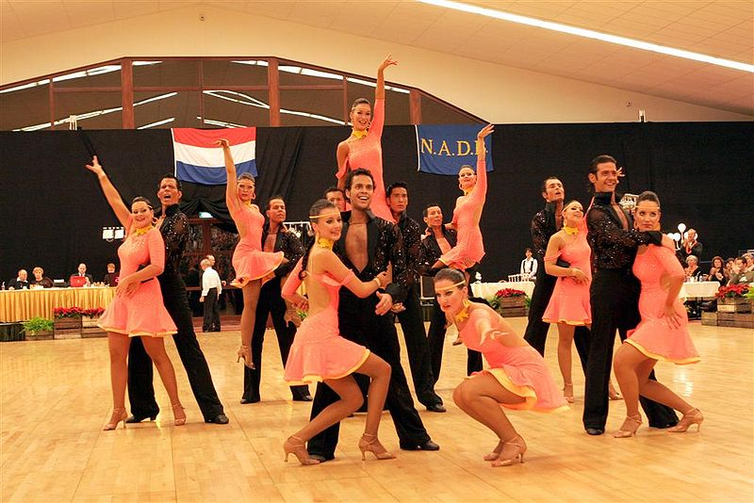
EDUCAÇÃO FÍSICA, 2º Ano do Ensino Médio
Abordagem Histórica das Danças de Salão Internacionais (Tango, Bolero, Salsa, Valsa)
Imagem: Eindpose Vida Latin Formation / Autor: Sjotty / Creative Commons Attribution-Share Alike 3.0 Unported

Slide 30
EDUCAÇÃO FÍSICA, 2º Ano do Ensino Médio
Abordagem Histórica das Danças de Salão Internacionais (Tango, Bolero, Salsa, Valsa)
Referências Bibliográficas
Conceito.de. Conceito de Dança , 2011. Disponível em: <http://conceito.de/dança> Acesso em 22 mai 2012.
Portal São Francisco. Tango Argentino. Disponível em: <http://www.portalsaofrancisco.com.br/alfa/argentina/tango-argentino.php#ixzz1veHYfG0>, Acesso em 22 mai 2012.
Zamoner, M.; Christianis, C. Reflexões sobre o Bolero e sua História, 2011. Disponível em: <http://www.efdeportes.com/efd159/o-bolero-e-sua-historia.htm> Acesso em 23 mai 2012.
Scribd. Salsa, 2008-2009. Disponível em: <http://pt.scribd.com/doc/12590549/Dancas-Latinas-Salsa> Acesso em 23 mai 2012.
Danças e Músicas. Tudo sobre a origem da Valsa e suas Músicas. História da Valsa, seus primeiros passos e suas músicas, 2010. Disponível em: <http://amanda-dancasemusicas.blogspot.com.br/2010/09/tudo-sobre-origem-do-valsa-e-sua.html> Acesso em 23 mai 2012.
Wikipédia - A Enciclopédia Livre. Zouk, 2012. Disponível em: <http://pt.wikipedia.org/wiki/Zouk> Acesso em 23 mai 2012.
Mulher Digital. Dança de Salão. Disponível em: <http://www.mulherdigital.com/danca-de-salao/ Acesso em 23 mai 2012.
Salsa Braga.com. História do Zouk, 2010. Disponível em: <http://www.salsabraga.com/blog/363/historia-do-zouk> Acesso em em 31 mai 2012.
BH Dança de Salão.com.br. Bolero, 2008-2009. Disponível em: <http://bhdancadesalao.com.br/portal/?q=node/77> Acesso em 31 mai 2012.

Slide 31
Tabela de Imagens
n° do slide | direito da imagem como está ao lado da foto | link do site onde se consegiu a informação | Data do Acesso
2 | Dança irlandesa Ceili / Autor: Michael A. Zapletal / public domain. | http://commons.wikimedia.org/wiki/File:HaymakersJig.jpg | 30/08/2012
3 | Dança Polca no Ballroom Gibbon em Gibbon / Autor: Flip Schulke (1930-2008) / public domain in the United States. | http://commons.wikimedia.org/wiki/File:POLKA_DANCING_AT_THE_GIBBON_BALLROOM_AT_GIBBON,_MINNESOTA_20_MILES_NORTH_OF_NEW_ULM._IT_WAS_HEADQUARTERS_FOR_GIBBON..._-_NARA_-_558285.jpg | 30/08/2012
4a | Casal dançando tango / Autor: Tibchris / Creative Commons Attribution 2.0 Generic. | http://commons.wikimedia.org/wiki/File:A_couple_doing_Tango_dance.jpg | 30/08/2012
4b | Dança latina / Autor: Per Palmkvist Knudsen / Creative Commons Attribution-Share Alike 2.5 Generic | http://commons.wikimedia.org/wiki/File:Latin_dance.jpg | 30/08/2012
5 | Apresentação de Tango em Buenos Aires / Autor: Jenny Mealing / Creative Commons Attribution 2.0 Generic. | http://commons.wikimedia.org/wiki/File:Tango-Show-Buenos-Aires-01.jpg | 30/08/2012
6a | Homer Ladas e Cristina Ladas dançam tango após a sua oficina, Santa Cruz, Califórnia / Autor: Piotr Flatau / Creative Commons Attribution-Share Alike 3.0 Unported. | http://commons.wikimedia.org/wiki/File:Homer_Ladas3.jpg | 30/08/2012

Slide 32
Tabela de Imagens
n° do slide | direito da imagem como está ao lado da foto | link do site onde se consegiu a informação | Data do Acesso
6b | Tango / Autor: Mario Antonio Pena Zapatería / Creative Commons Attribution-Share Alike 2.0 Generic. | http://commons.wikimedia.org/wiki/File:Tango_dance.jpg | 30/08/2012
7 | Mi noche triste / Autor: unbekannt / public domain. | http://commons.wikimedia.org/wiki/File:Mi_noche_triste.JPG | 30/08/2012
9 | Tango, Buenos Aires, Argentina / Autor: carlos luque / Creative Commons Attribution 2.5 Generic. | http://commons.wikimedia.org/wiki/File:Tango_dance_02.jpg | 30/08/2012
10 | Dançarinos de tango em Buenos Aires / Autor: Gustavo Brazzalle / Creative Commons Attribution 2.0 Generic. | http://commons.wikimedia.org/wiki/File:Tango_in_BA.jpg | 30/08/2012
11 | Tango na Plaza Dorrego / Autor: Brian Barbutti / Creative Commons Attribution 2.0 Generic. | http://commons.wikimedia.org/wiki/File:Tango_in_Plaza_Dorrego.jpg | 30/08/2012
12 | Irene e Dieter Heise / Autor: Irene Heise / Creative Commons Attribution-Share Alike 3.0 Unported. | http://commons.wikimedia.org/wiki/File:Standard_Stars_I.u.D.Heise,_Palais_Schwarzenberg.jpg | 31/08/2012
14 | Trupe folclórica dançando boleros em frente a Igreja de São Tiago, em Algemesí / Autor: Llapissera / Creative Commons Attribution-Share Alike 3.0 Unported, 2.5 Generic, 2.0 Generic and 1.0 Generic | http://commons.wikimedia.org/wiki/File:Llauradores_d%27Algemes%C3%AD.jpg | 31/08/2012

Slide 33
Tabela de Imagens
n° do slide | direito da imagem como está ao lado da foto | link do site onde se consegiu a informação | Data do Acesso
15 | Lautrec Credor Marcelle fazendo o bolero em 'Chilperico' (1895) / Autor: Desconhecido (reprodução fotográfica fiel de um trabalho bidimensional de arte original) / public domain. | http://commons.wikimedia.org/wiki/File:Lautrec_marcelle_lender_doing_the_bolero_in_%27chilperic%27_1895.jpg | 31/08/2012
16 | Salsa em Cali / Autor: Hilcias Salazar / Creative Commons Attribution 2.0 Generic. | http://commons.wikimedia.org/wiki/File:Salsa_en_Cali.jpg | 31/08/2012
17 | Estátua de Bronze de Benny Moré em Cienfuegos / Autor: Lezumbalaberenjena, Wilder / Creative Commons Attribution-Share Alike 3.0 Unported. | http://commons.wikimedia.org/wiki/File:Elbenny.JPG | 31/08/2012
19 | Isso é Salsa / Autor: Thatdance / Creative Commons Attribution-Share Alike 3.0 Unported. | http://commons.wikimedia.org/wiki/File:Thatdance3.jpg | 31/08/2012
21 | Trupe de Salsa / Autor: chinfee / Creative Commons Attribution-Share Alike 2.0 Generic. | http://commons.wikimedia.org/wiki/File:Troupe_salsa.jpg | 31/08/2012
22 | Benedetto Feruggia e Claudia Köhler / Autor: Sigismund von Dobschütz / Creative Commons Attribution-Share Alike 3.0 Unported. | http://commons.wikimedia.org/wiki/File:Tanzturnier_60.JPG | 31/08/2012

Slide 34
Tabela de Imagens
n° do slide | direito da imagem como está ao lado da foto | link do site onde se consegiu a informação | Data do Acesso
23 | Kehruuvalssi e suas danças históricas / Autor: kallerna / Creative Commons Attribution-Share Alike 3.0 Unported. | http://commons.wikimedia.org/wiki/File:Kehruuvalssi.JPG | 31/08/2012
26 | Detalhe: ‘’Método correto de valsa francê e almeão’’ (1816) / Autor: Digitalizados a partir de ‘’História da Dança’’, de Mary Clarke e Clement Crisp - unknown engraver / public domain. | http://commons.wikimedia.org/wiki/File:Waltz1816_72.jpg | 31/08/2012
29 | Eindpose Vida Latin Formation / Autor: Sjotty / Creative Commons Attribution-Share Alike 3.0 Unported | http://commons.wikimedia.org/wiki/File:Vida_Latin_eindpositie.jpg | 31/08/2012

